Slide 1



Notes:
Hankkeemme on viisikielinen: POHJOISSAAME, KOLTANSAAME, INARINSAAME

Slide 2

5 tärkeää
+ se tärkein
Eduskunnan lahja 50-vuotiaalle Suomelle. Edelleen suoraan eduskunnan alainen.
Riippumaton tulevaisuustalo: ennakoija, herättelijä, visionääri, kehittäjä, kokeilija, rahoittaja, yhteistyökumppani, kouluttaja ja verkottaja.
Tehtävänä huomisen menestyvä Suomi, visiona hyvinvoinnin seuraava erä – reilu ja kestävä tulevaisuus.
Toiminta rahoitetaan peruspääoman ja sijoitusten tuotoilla.
Visiota toteuttamassa kolme teemaa ja satoja hankkeita.
Tulevaisuustyö on yhteistyötä.
Notes:
Kestävyysratkaisut
Vahvistamme luonnon monimuotoisuutta ja vauhditamme ekologista jälleenrakentamista.
Reilu datatalous
Rakennamme eurooppalaiseen arvopohjaan perustuvaa ihmislähtöistä ja reilua datataloutta vaihtoehdoksi valtio- tai datamonopolilähtöiselle datataloudelle.
Demokratia ja osallisuus
Vahvistamme demokratiaa ja vaikutamme innostavan tulevaisuuden rakentamiseen.

Slide 3
Miten takaamme
reilun tulevaisuuden kaikille,
jos varmaa on vain, että
kaikki muuttuu?
Notes:
Sitran visio eli Hyvinvoinnin seuraava erä rakentuu vahvasti pohjoismaisen hyvinvointiyhteiskunnan perinnölle sekä yhdessä tekemisen ja onnistumisen ideaan.
Kun yhteiskunnassamme moni asia on muutoksen tilassa, varmaa tuntuu olevan vain se, että kaikki muuttuu. Tässä on myös paljon positiivista. Monilla on tahtoa tehdä asioita toisin, kun maailman muutostahti kiihtyy.

Slide 4
Vaikutusmekanismit
Uuden tiedon tuottaminen ja jalostaminen, kehitystrendien ja haasteiden tunnistaminen ja ennakointi.
Yhteiskunnallisen keskustelun käynnistäminen ja tietoisuuden levittäminen (ml. koulutus).
Törmäyttäminen (toimijoiden saaminen mukaan, vuorovaikutuksen fasilitoiminen ja ”aktiivinen jalkatyö”).
Käytännön kokeilut ja pilotit uusien toimintamallien tunnistamiseksi ja testaamiseksi nopeasti.
Uusien toimintamallien levittäminen ja vakiinnuttaminen.
Poliittisen ja hallinnollisen perustan rakentaminen muutoksille (päätöksentekoon vaikuttaminen).

Slide 5
Notes:
Hankkeemme on viisikielinen: POHJOISSAAME, KOLTANSAAME, INARINSAAME

Slide 6

Yleisen kirjastolain uudistus 2017
  2 § Lain tavoitteena on edistää: 5) aktiivista kansalaisuutta, demokratiaa ja sananvapautta
  6 § Yleisen kirjaston tehtävänä on: 6) edistää yhteiskunnallista ja kulttuurista vuoropuhelua

Slide 7

Sitran Kansanvallan peruskorjaus -selvitys, 2017
Kirjastoista tehdään kansanedustajien johdolla tapahtuvan keskustelevan demokratian kohtaamispaikkoja ja niille varataan erillinen määräraha.

Slide 8
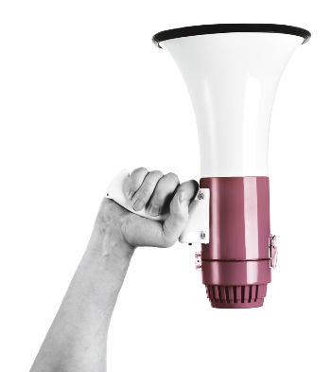
Hankkeen taustaa
Hallitusohjelmassa 2019 korostetaan demokratian ja osallisuuden edistämistä mm. seuraavasti:
  Hallitus tukee sananvapautta ja demokratian toimivuutta vahvistamalla kansalaisten tasavertaisia mahdollisuuksia saada luotettavaa tietoa ja sivistää itseään.
  Hallitus turvaa osallisuuden ja monimuotoisen kansalaistoiminnan edellytykset valtakunnallisesti, alueellisesti ja paikallisesti.
  Vahvistetaan osallistumisoikeuksien ja aktiivisen osallistumisen toteutumista.

Slide 9

Kokeilujen tavoitteet
Edistää demokratiaa suomalaisessa yhteiskunnassa lisäämällä vuoropuhelua erityisesti kansalaisten ja poliitikkojen, mutta myös muiden demokratiaa edistävien tahojen ja ilmiöiden kanssa.
    Fyysinen ja virtuaalinen tapaamispaikka
    Paikallinen taso, maakunnallinen, valtiollinen- ja EU-taso
Testata erilaisia vuorovaikutuksen muotoja ja parantaa kansalaisten vaikuttamis- ja osallistumismahdollisuuksia yhteiskunnalliseen päätöksentekoon
Etsiä toimiva muotoa ja kokeilujen perusteella konseptoida toimintamalli & löytää jatkorahoitusta
Toimintamallia levittää Suomen muihin kirjastoihin AVIn Kirjastotoimi syksystä 2021 eteenpäin

Slide 10

EU
Miksi minun pitäisi kiinnostua tästä?
Lähdetään liikkeelle asiakaslähtöisesti
Miten tehdä asioista kansalaisia kiinnostavia?
Valtio
Kunta
Kansalainen
Kirjasto toimii alustana

Slide 11

Mitä kirjasto saa kokeiluista?
Pystyy toteuttamaan lakisääteistä tehtäväänsä aktiivisen kansalaisuuden ja demokratian edistäjänä. Laki yleisistä kirjastoista 2 §
Vahvistaa kirjaston asemaa kunnassa
Pääsee kehittämään ja testaamaan omaan kuntaan/kirjastoon sopivaa mallia
Edelläkävijän aseman palveluiden kehittämisessä
Notes:
Palvelumuotoilutoimiston tuki, vertaiskirjastojen ja seurantaryhmän verkosto
Kunnan imagon vahvistuminen, näkyvyys sitra.fi, media ja raportointi eduskuntaan

Slide 12
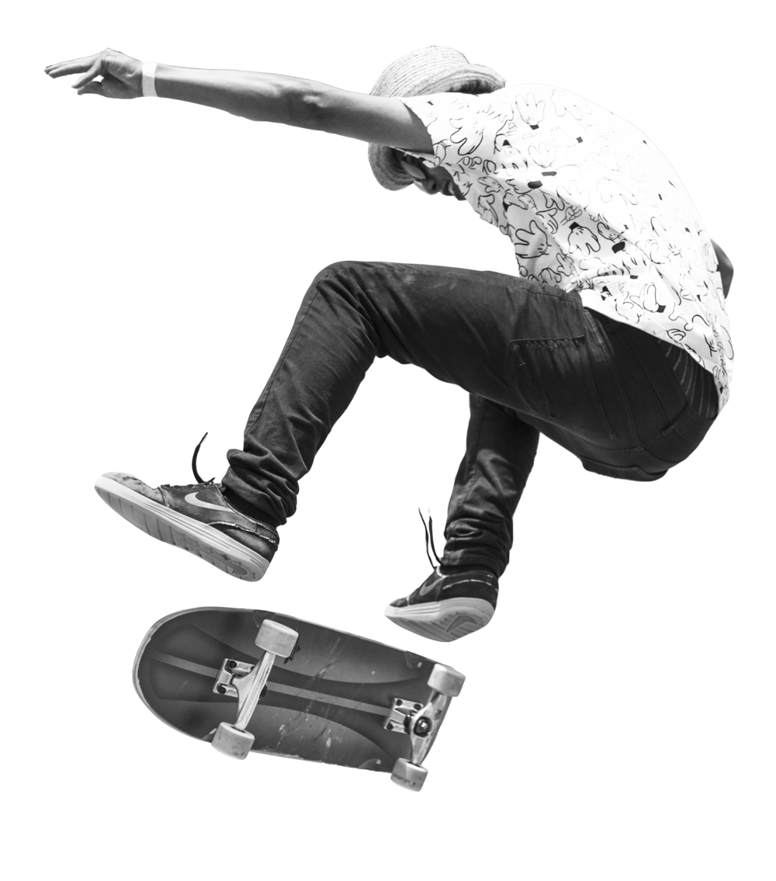
Mitä kansalainen saa kokeilusta?
Kyky vaikuttaa itselle merkityksellisiin asioihin kasvaa
Osallisuuden, osallistumisen ja vuorovaikutuksen vahvistuminen
Luottamus edustukselliseen
demokratiaan vahvistuu kaikilla tasoilla
    Kunnallinen
    Maakunnallinen
    Valtiollinen
    EU

Slide 13

Mitä luottamushenkilö/päättäjä saa kokeiluista?
Vuorovaikutus kansalaisten kanssa laajenee ja monipuolistuu
Valmis konsepti ja puitteet pysyväksi toiminnaksi kansalaisten/äänestäjien kohtaamisessa

Slide 14

Mitkä kirjastot ovat mukana?
Kaksi isoa
  Oulu (asukasluku 200 000)
  Turku (asukasluku 200 000, kaksikielinen)
Kaksi keskikokoista
  Pietarsaari (asukasluku 19 000, kaksikielinen)
  Imatra (asukasluku 26 000)
Kaksi pientä
  Inari (asukasluku 7 000, nelikielinen)
  Mäntyharju (asukasluku 6 000)

Slide 15
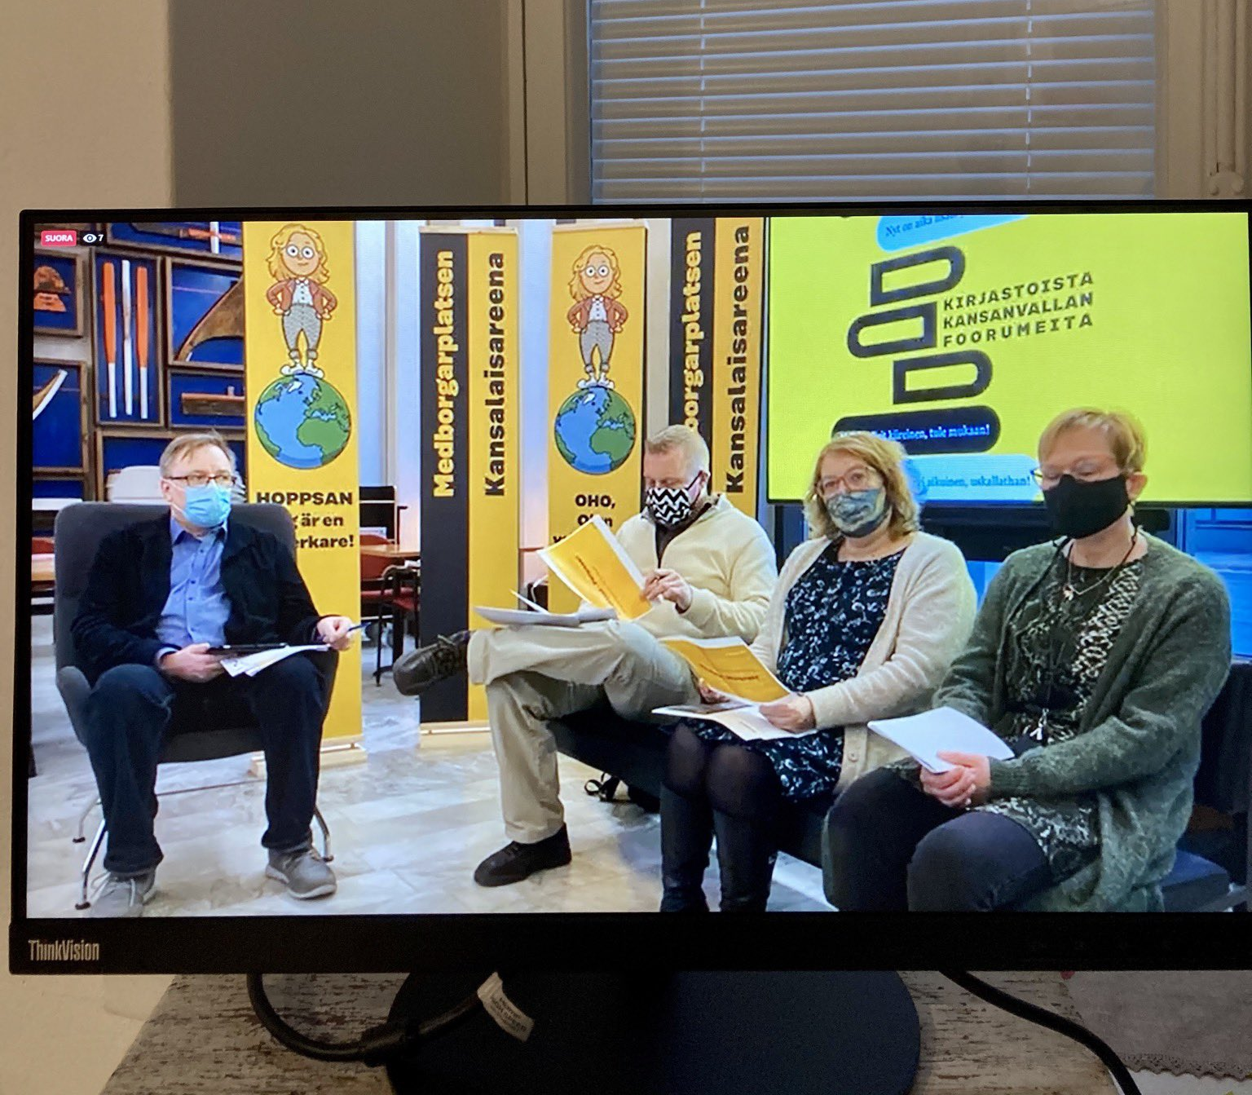
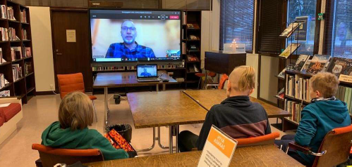
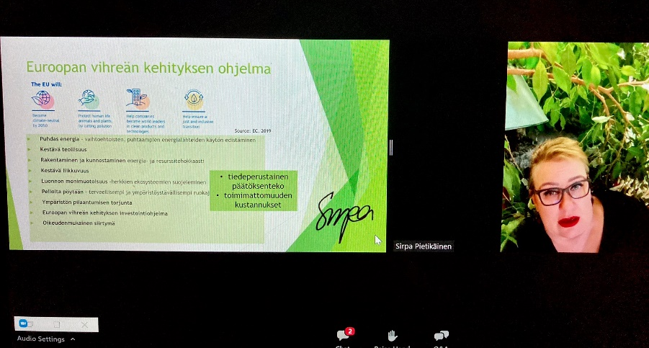
Kokeiluja laidasta laitaan

Slide 16


Käsikirja kirjastoille
Miten tehdään kirjastoista kansanvallan foorumeita ? -käsikirja on apuväline kaikille kirjastoille demokratiatyöhön
Esittelee 5 + 2 keinoa kirjastoille demokratian edistämiseen
  Koottu Kirjastoista kansanvallan foorumeita –kokeilujen pohjalta
  Mukana konkreettiset vinkit ja esimerkit kokeilujen matkan varrelta
Käsikirja on kaikkien käytettävissä sitra.fi:ssä:
  https://www.sitra.fi/julkaisut/miten-kirjastoista-tehdaan-kansanvallan-foorumeita/

Slide 17
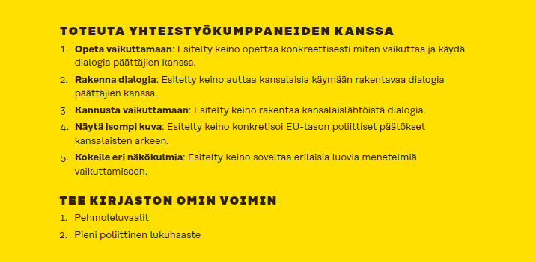
Keinot demokratian edistämiseen kirjastoille

Slide 18

KIRJASTOISTA
KANSANVALLAN
FOORUMEITA
Hankkeesta tarkemmin: www.sitra.fi/ kirjastoista-kansanvallan-foorumeita
#kirjastofoorumit

Slide 19

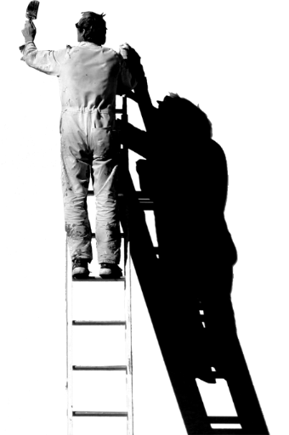
Hyvää huomista, Suomi!
@sitrafund
sitra.fi

